Slide 1


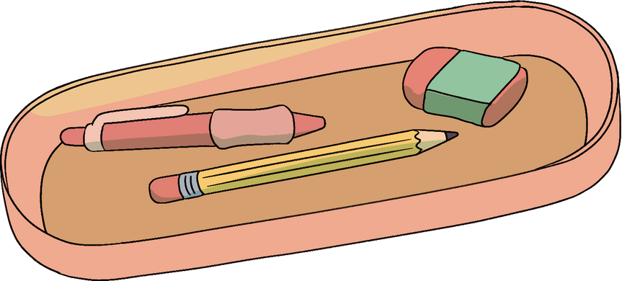

Khởi động

Slide 2

Xem đoạn video “Biến đổi khí hậu khiến mùa đông miền Bắc ấm lên, giữa tháng 11 Hà Nội vẫn nóng” sau đó: Nêu nội dung trong video

Slide 3
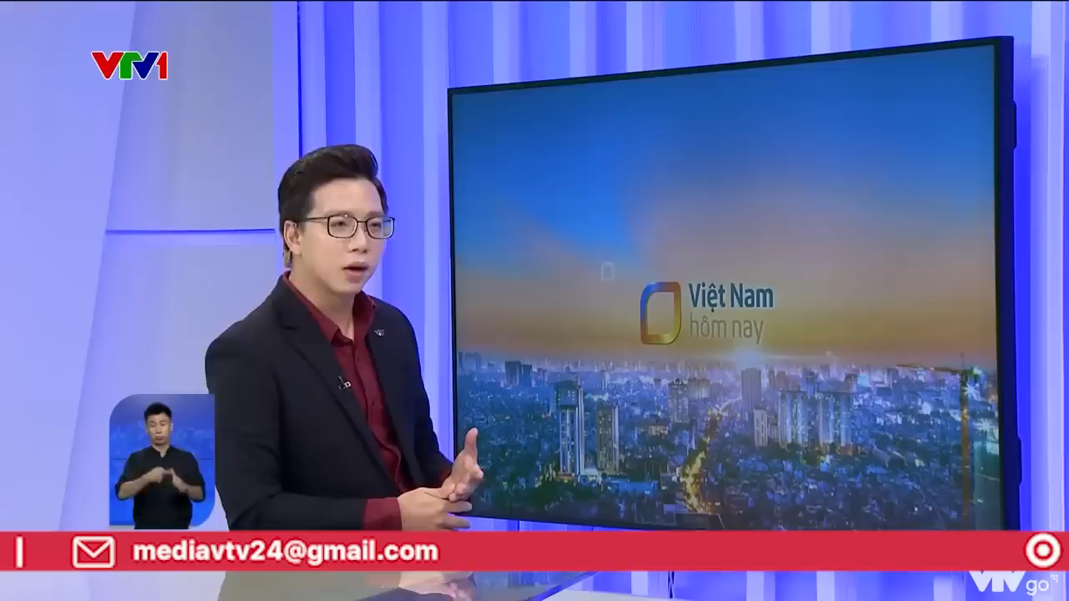
Nêu nội dung trong video

Slide 4


Biến đổi khí hậu và tác động của nó tới các hoạt động kinh tế - xã hội của Hà Nội

Slide 5
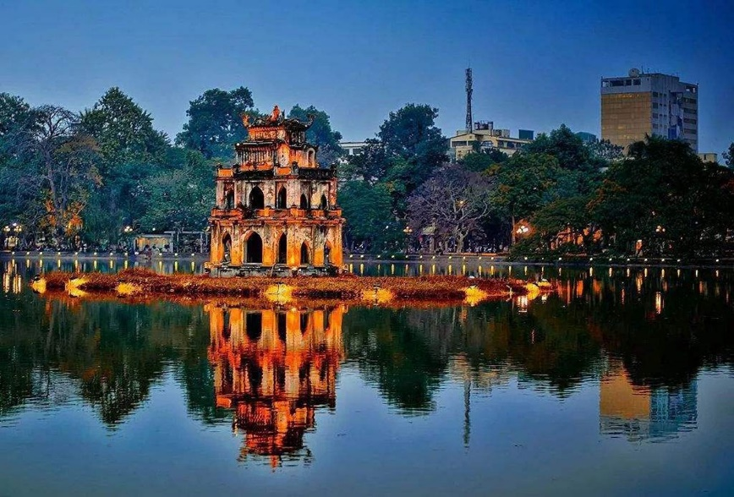


Tên di tích trong bức ảnh bên là gì?

Slide 6








NÔI DUNG BÀI HOC
I
Biến đổi khí hậu
II
Biến đổi khí hậu ở Hà Nội

Slide 7

I. Biến đổi khí hậu

Slide 8

1. Khái niệm
2. Nguyên nhân chính của biến đổi khí hậu
I. Biến đổi khí hậu

Slide 9
1
Khái niệm

Slide 10




- Biến đổi khí hậu là sự thay đổi trạng thái của khí hậu so với trung bình nhiều năm, thường là một vài thập kỉ hoặc dài hơn.
Em hiểu thế nào là biến đổi khí hậu?
LET'S GET STARTED!

Slide 11
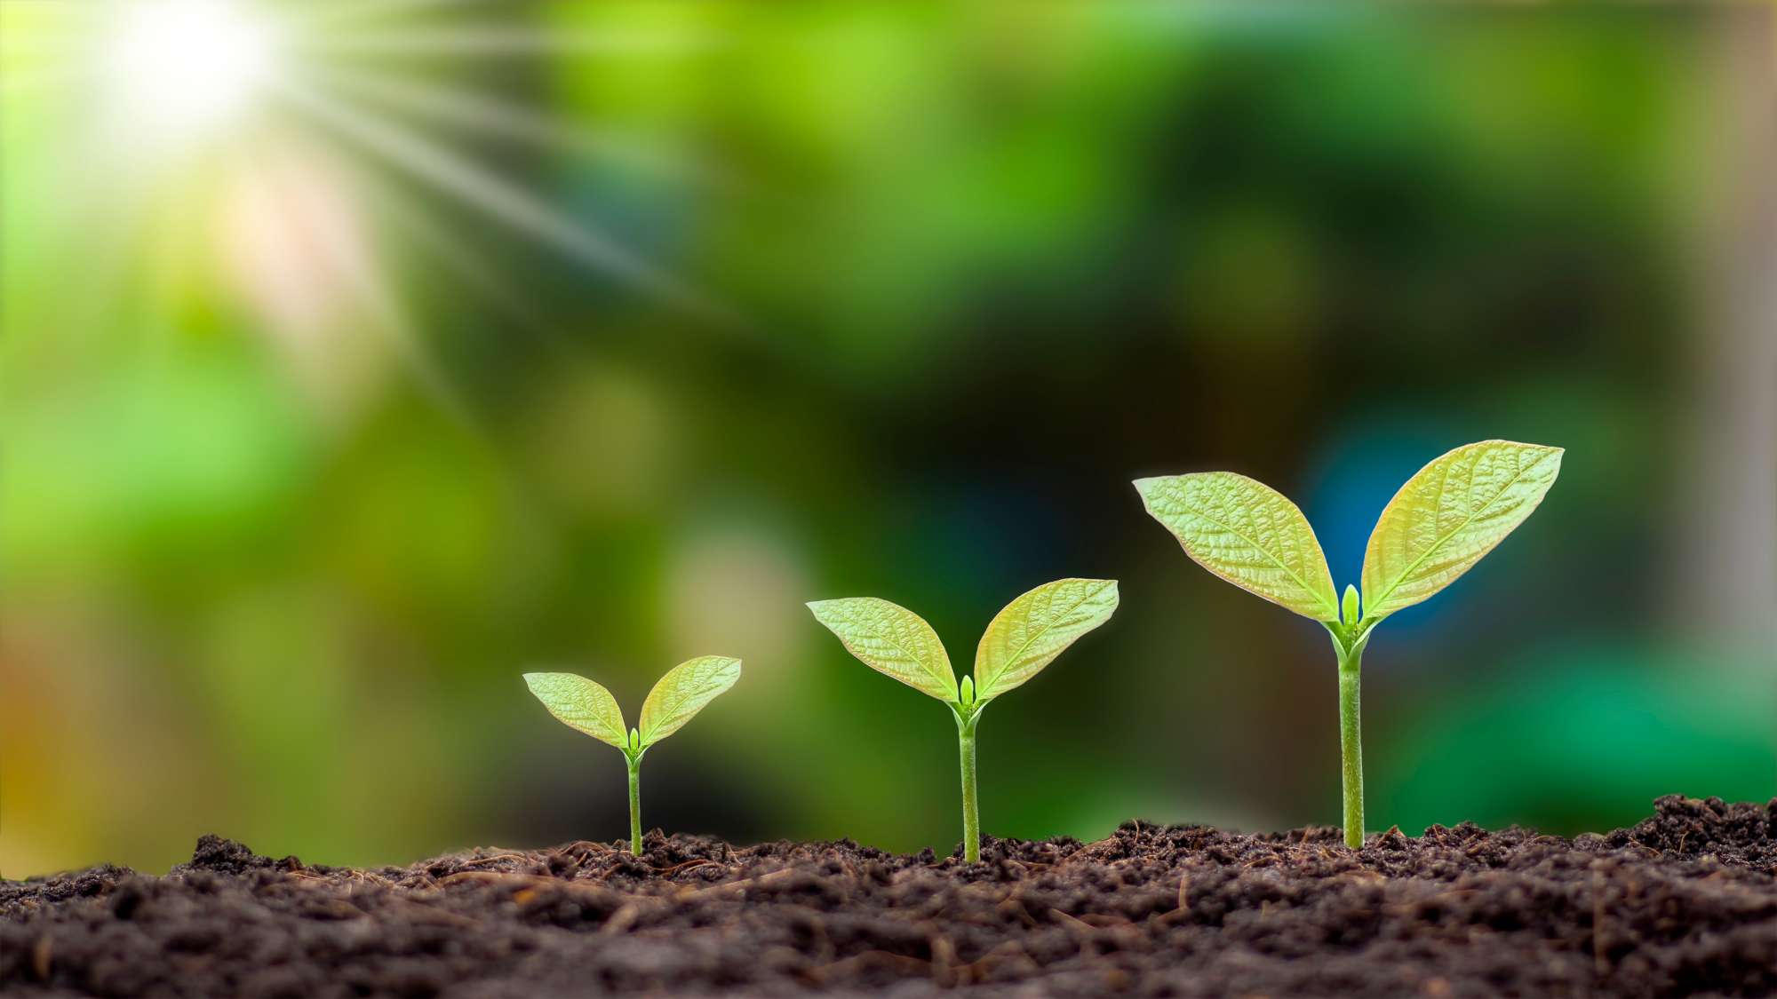
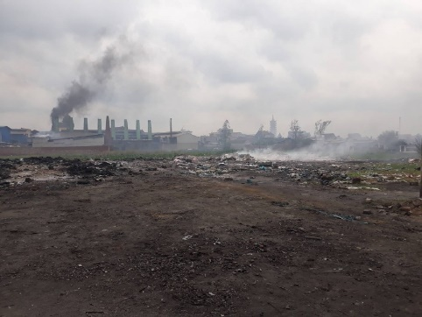

Slide 12
2
Nguyên nhân chính của biến đổi khí hậu

Slide 13


Có những nguyên nhân nào dẫn tới
biến đổi khí hậu?

Slide 14
2. Nguyên nhân chính của biến đổi khí hậu:
- Do tác động của các yếu tố tự nhiên: sự thay đổi trong phân bố lục địa, biển và đại dương; sự thay đổi về phát xạ của Mặt Trời và hấp thụ bức xạ của Trái Đất; hoạt động của núi lửa,...
- Do tác động của con người: các hoạt động trong các ngành sản xuất năng lượng, công nghiệp, giao thông vận tải, xây dựng, lâm nghiệp, nông nghiệp, quản lí rác thải và nước thải,... đã làm gia tăng khí nhà kính vào bầu khí quyển

Slide 15


LUYỆN TẬP

Slide 16

Luyện tập
Em hãy viết bài tuyên truyền về phòng chống biến đổi khí hậu ở Hà Nội Chia sẻ với các bạn cùng lớp.

Slide 17

HƯỚNG DẪN VỀ NHÀ
Hoàn thiện bài tập vận dụng
Tổng hợp nội dung bài học dạng sơ đồ tư duy
Học bài
Chuẩn bị bài mới

